Slide 1

Современные архитектуры нейронных сетей
Трансформеры

Slide 2
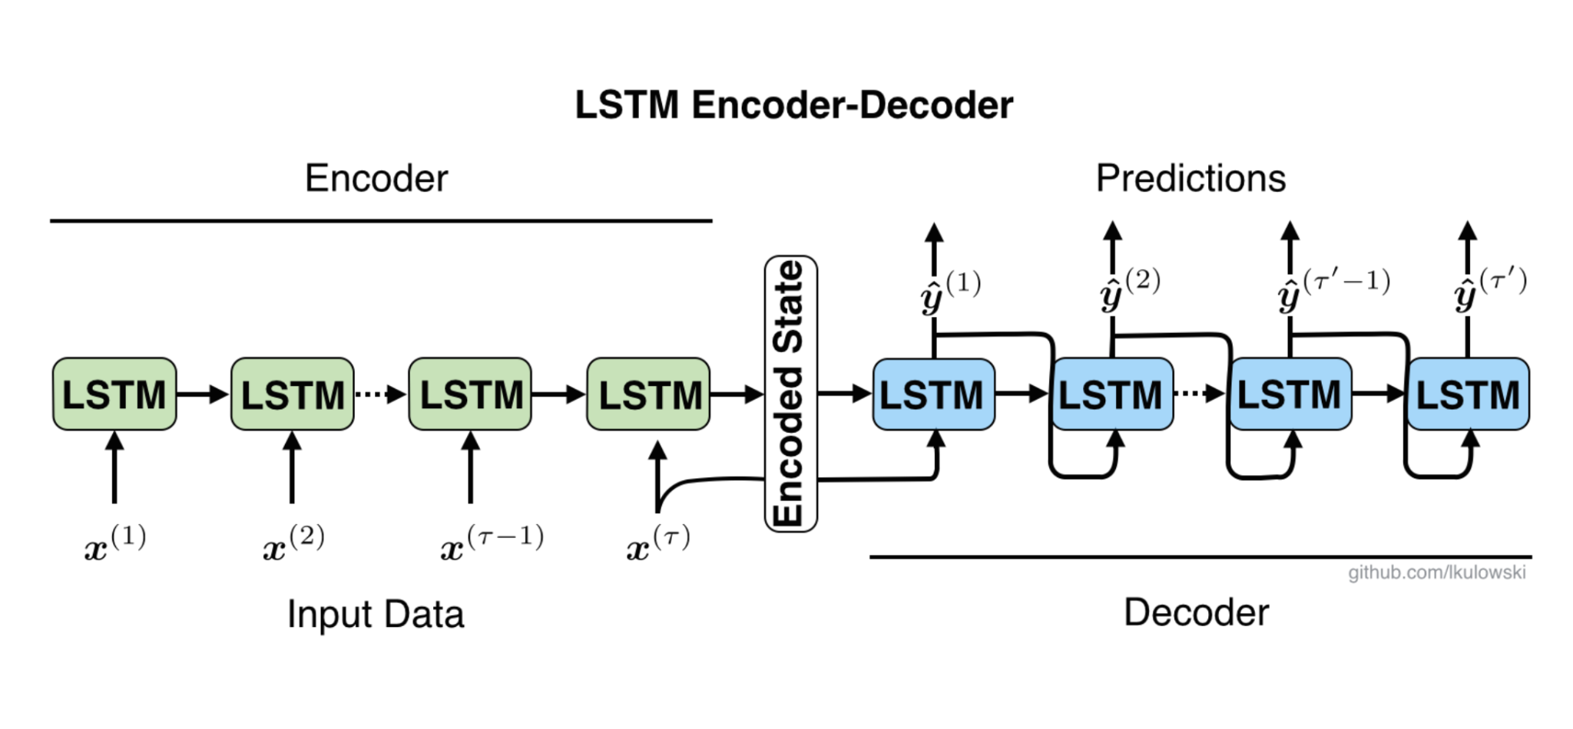
LSTM Encoder-Decoder

Slide 3
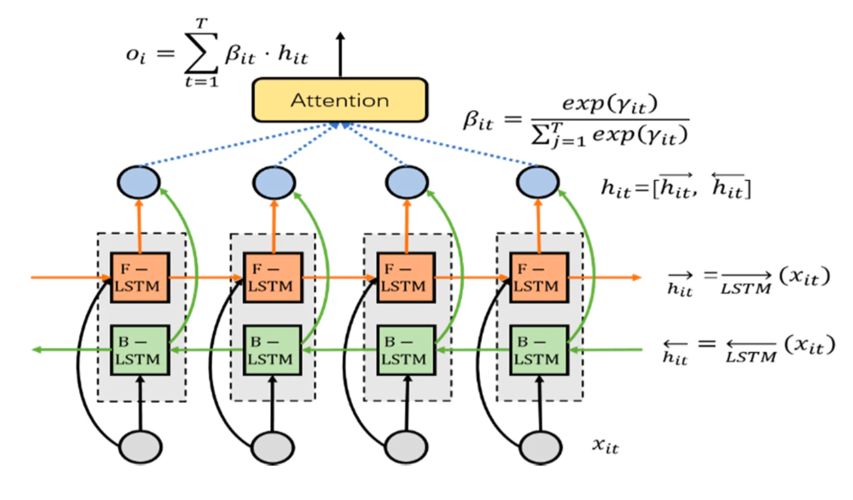
Attention

Slide 4
Проблемы рекуррентности
Сложно масштабировать
Сложно распараллеливать, что значит, что использование видеокарт даст меньший прирост в скорости вычислений
Вывод: рекуррентность - зло

Slide 5
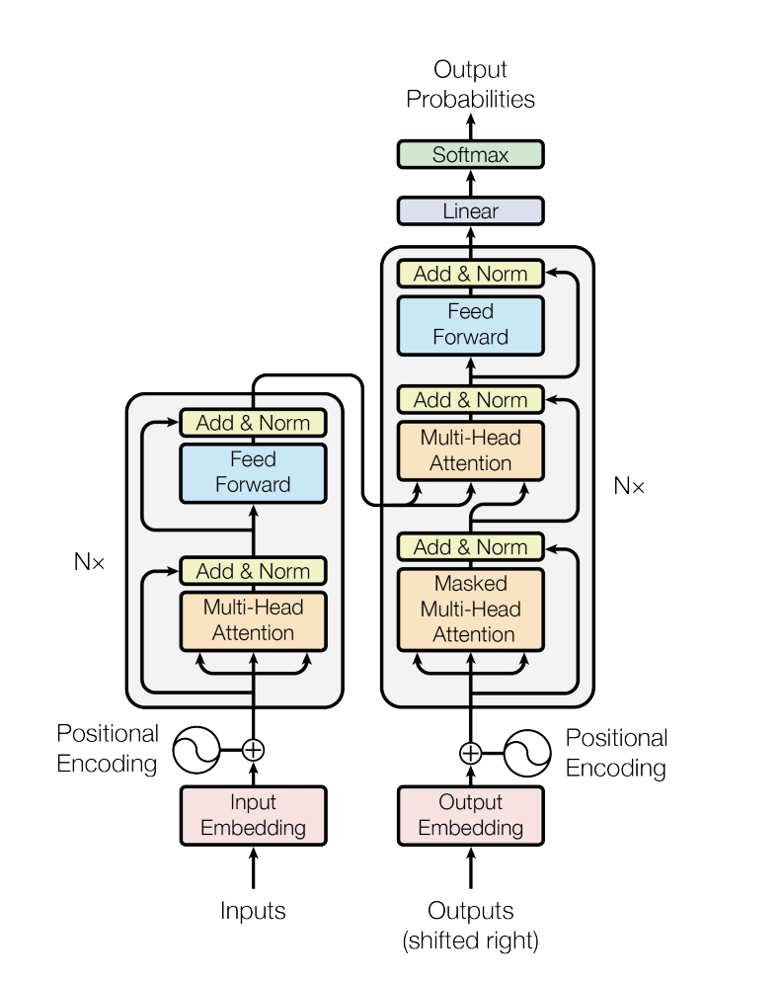
Attention is all you need

Slide 6
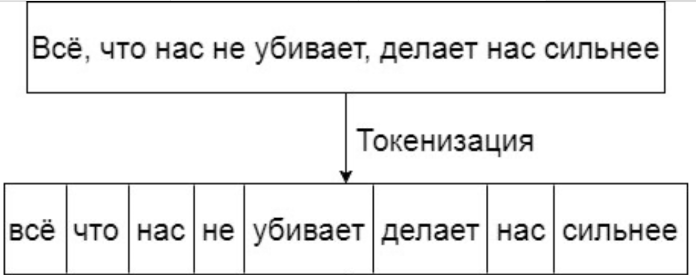
Токенизация по словам

Slide 7
Токенизация по символам

Slide 8
Токенизация по подсловам

Slide 9
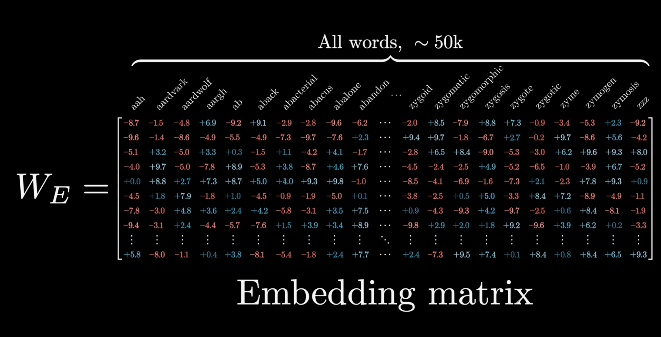
Слой Embedding

Slide 10
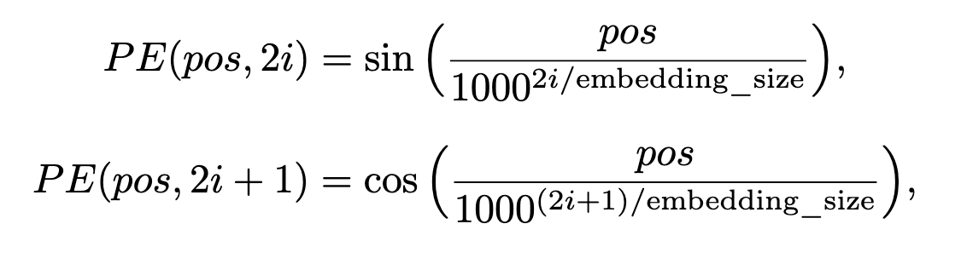
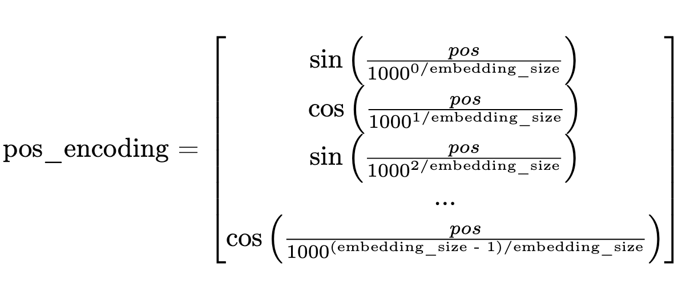
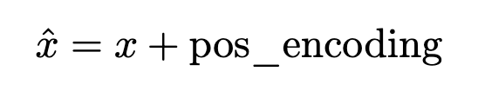
Позиционное кодирование

Slide 11
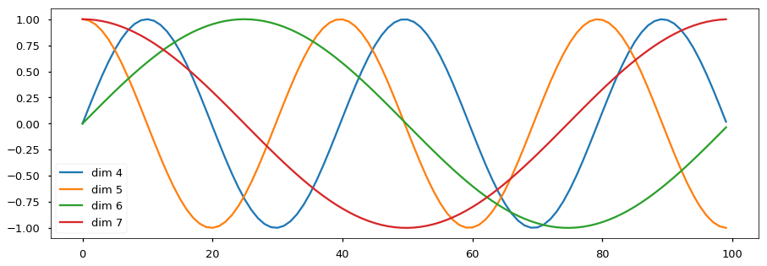
Позиционное кодирование

Slide 12
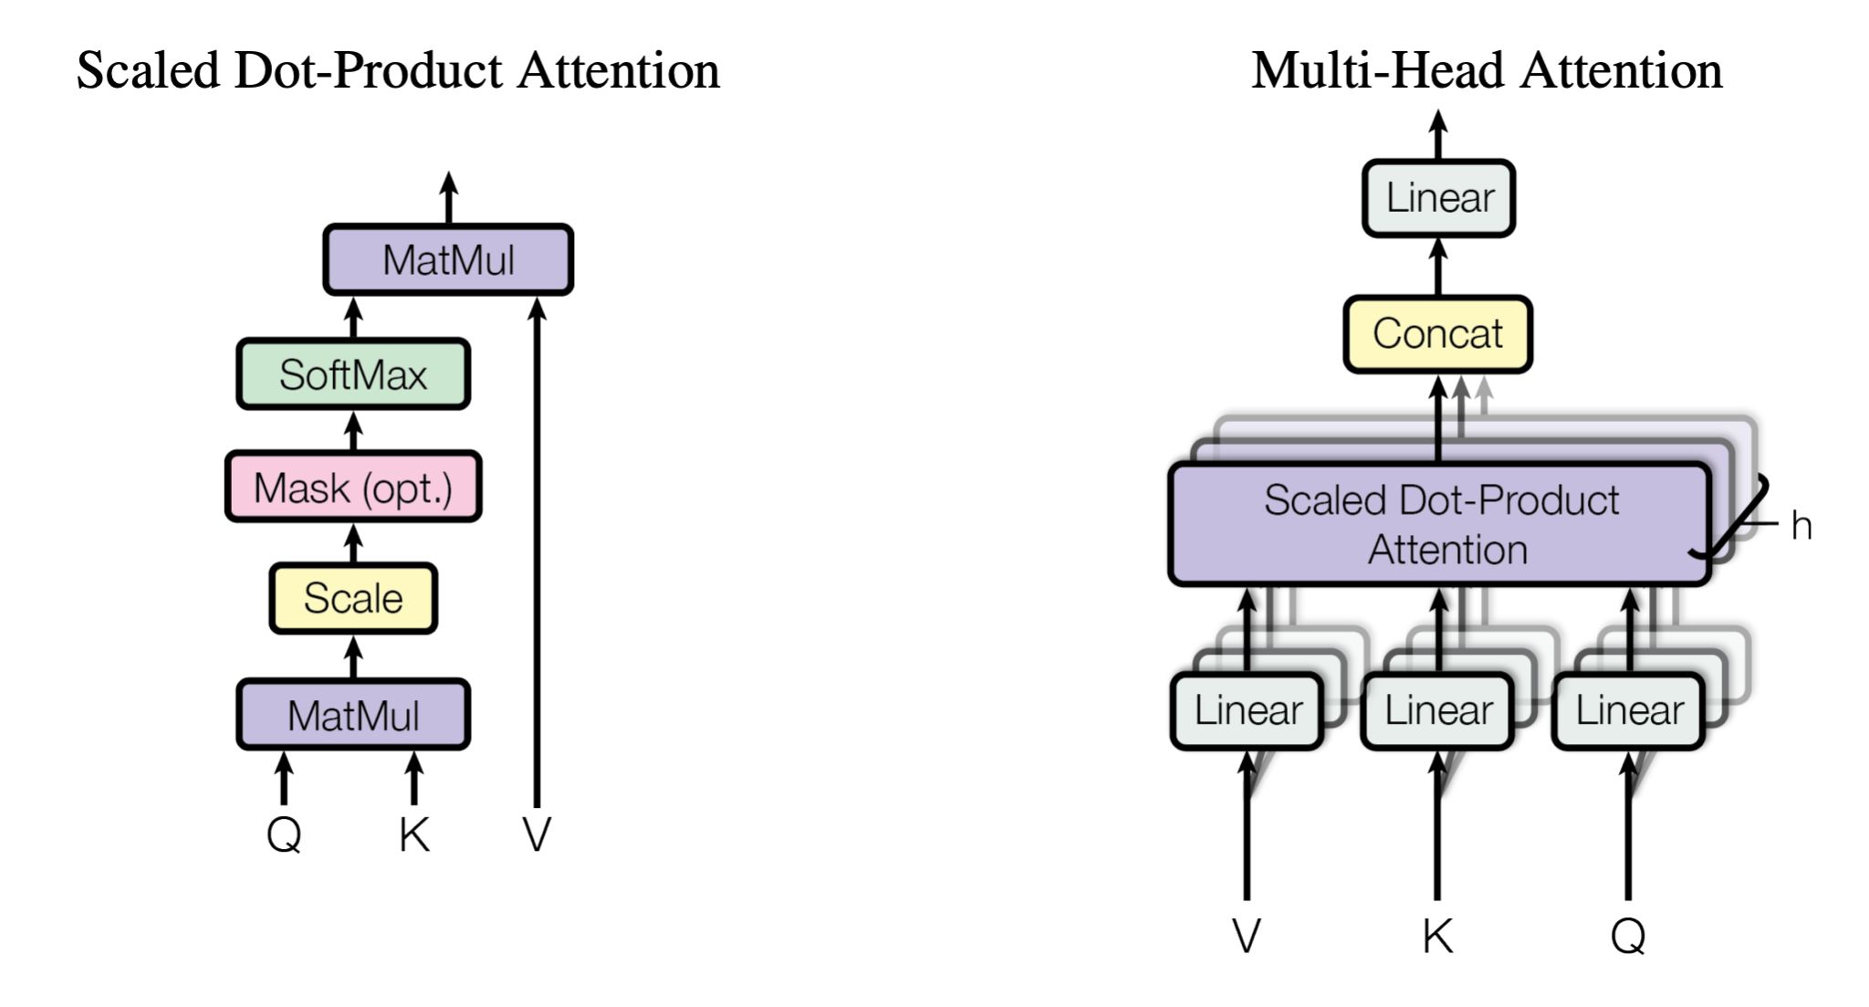
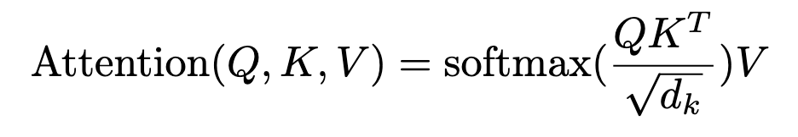
Attention

Slide 13
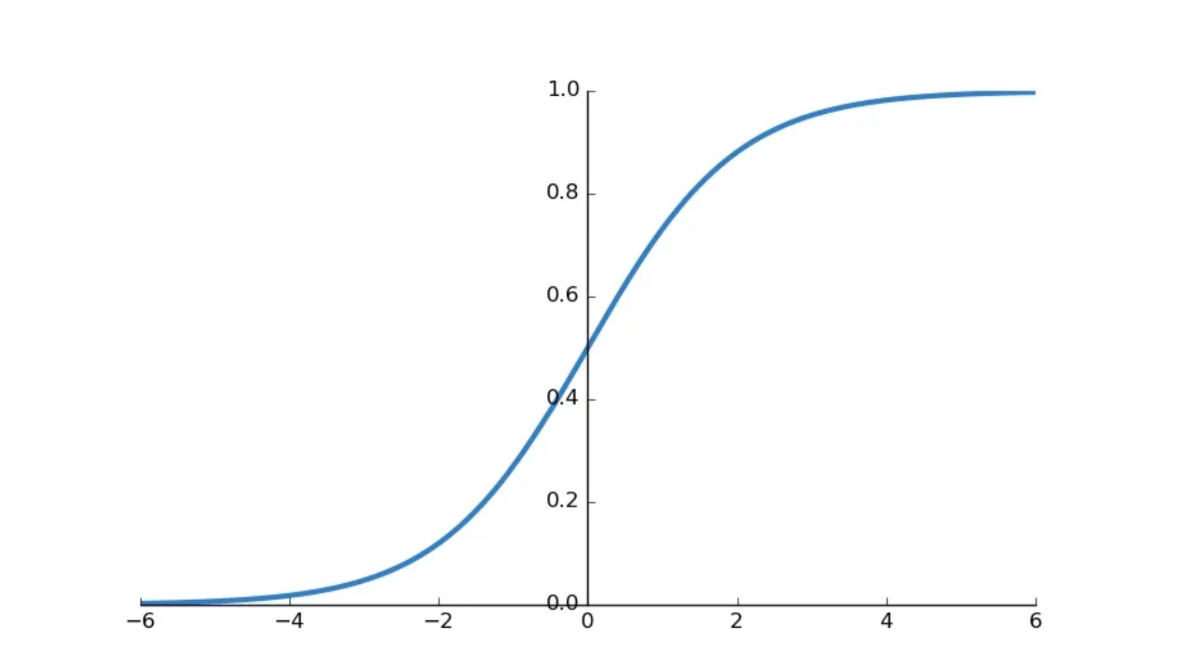
Attention

Slide 14

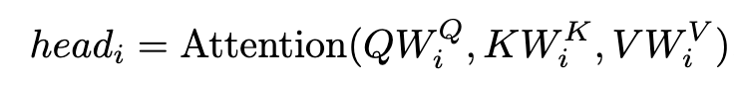
MultiHead Attention

Slide 15
Encoder и Decoder

Slide 16
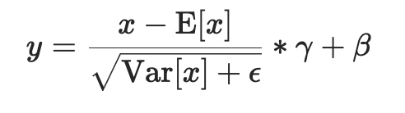
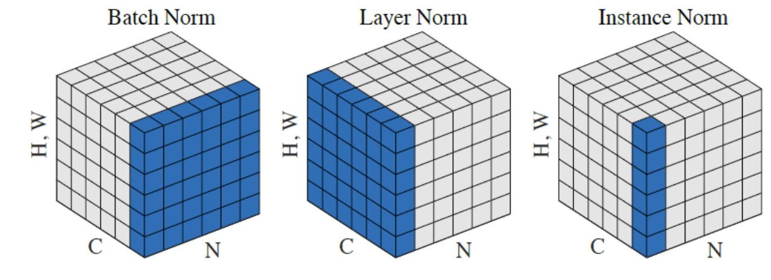
LayerNorm
Формула общая с пакетной нормализацией

Slide 17
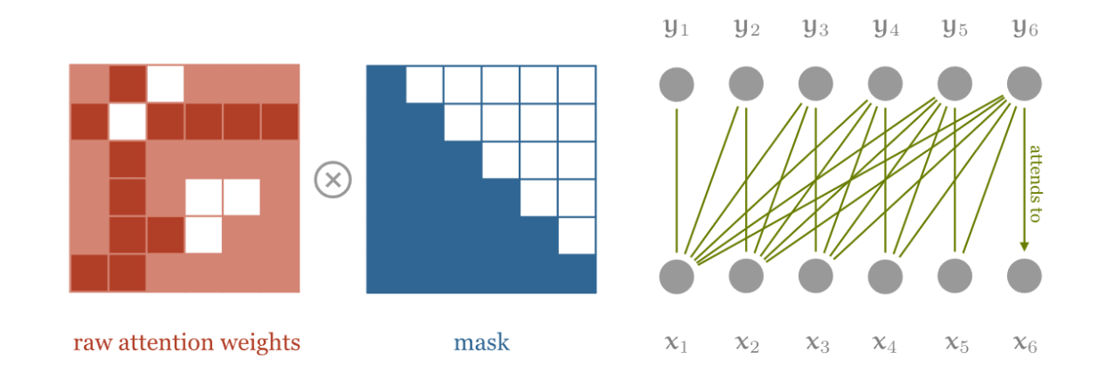
Masked MultiHead Attention

Slide 18
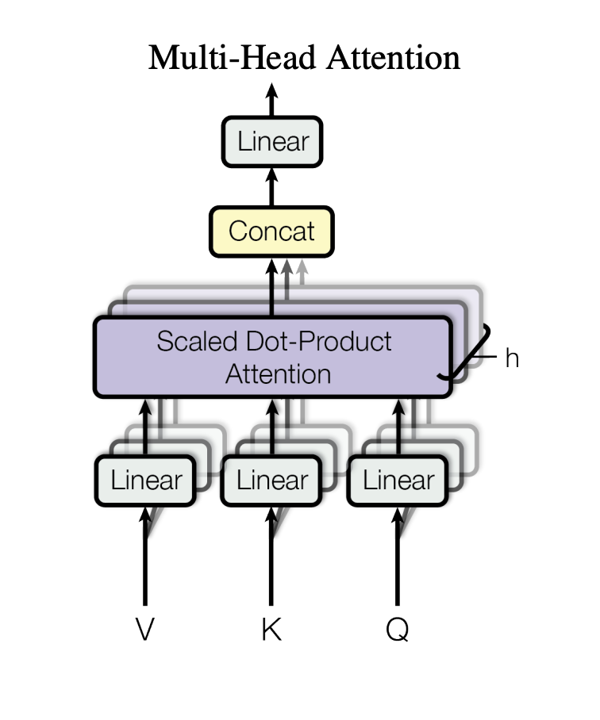
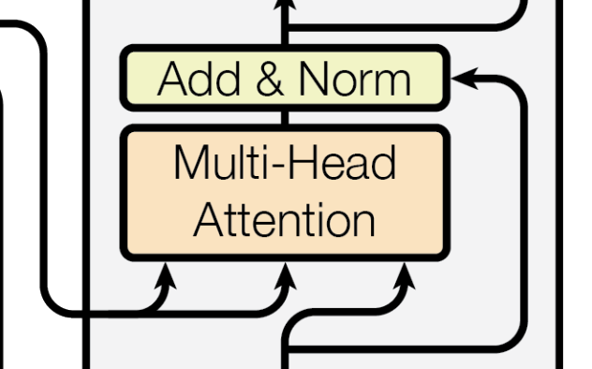
Cross attention

Slide 19
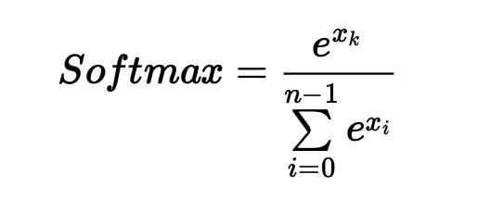
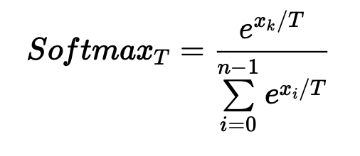
Температура трансформера
Softmax без температуры
(обычный)
Softmax с температурой

Slide 20
ViT. Проблемы сверточных нейронных сетей
Отсутствие восприятия глобального контекста
Фиксированная структура
C глобальным контекстом может помочь механизм внимания, а проблему фиксированной структуры хорошо решает архитектура трансформера

Slide 21
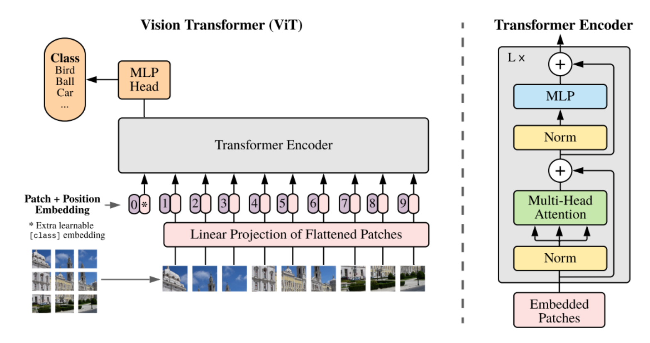
Архитектура ViT

Slide 22
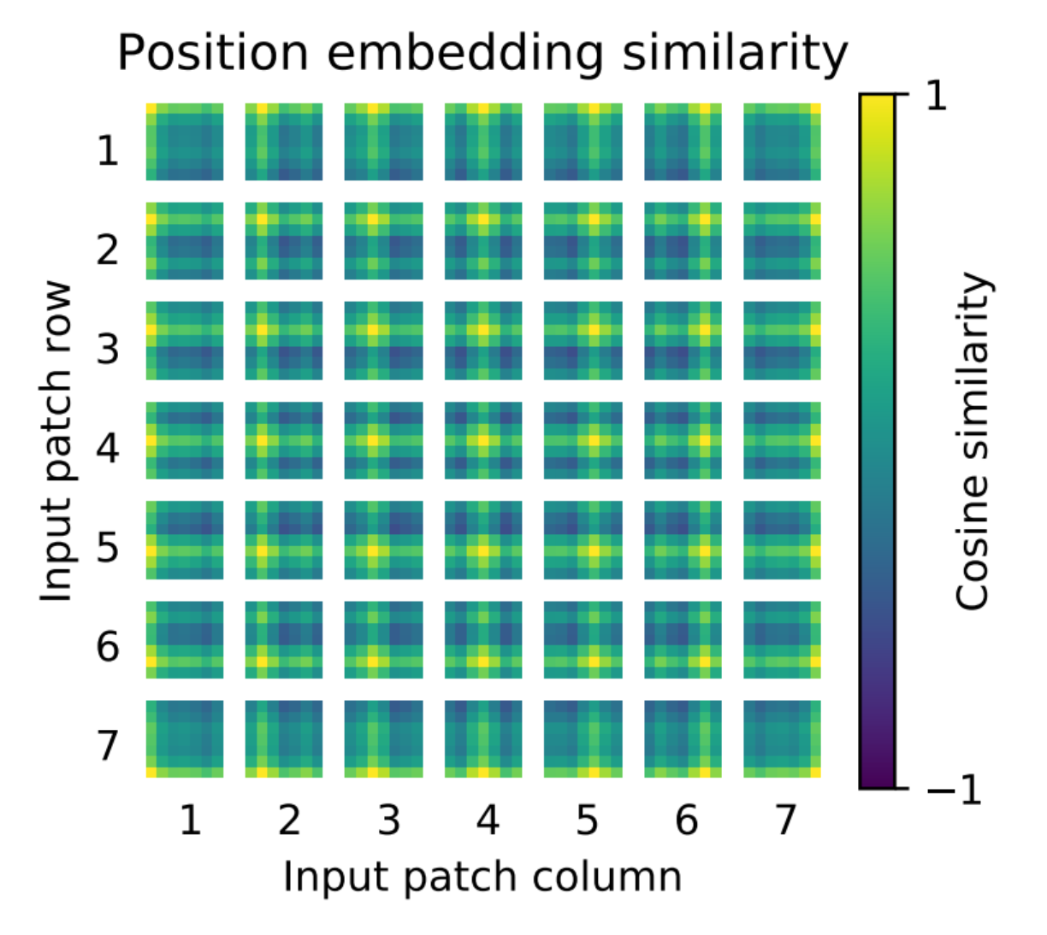
Обучаемое позиционное кодирование

